Slide 1






Строительство и мониторинг состояния дорожных одежд с основаниями из комплексно-модифицированных укрепленных грунтов
КАЗАНСКИЙ ГОСУДАРСТВЕННЫЙ АРХИТЕКТУРНО-СТРОИТЕЛЬНЫЙ УНИВЕРСИТЕТ
Проректор по научно-исследовательской деятельности
Заведующий кафедрой автомобильных дорог, мостов и тоннелей
Вдовин Евгений Анатольевич
XII Международная научно-практическая конференция «Инновационные технологии: пути повышения межремонтных сроков службы автомобильных дорог»

Slide 2
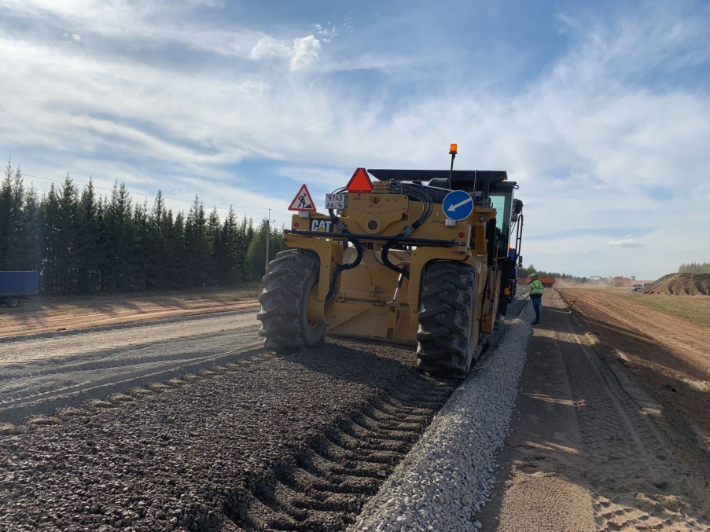
НАПРАВЛЕНИЕ НАУЧНЫХ ИССЛЕДОВАНИЙ
Проект направлен на увеличение объемов строительства автомобильных дорог с применением местной минерально-сырьевой базы, отходов производств и повышение сроков службы дорожных конструкций.
РАЗРАБОТКА ЭФФЕКТИВНЫХ МАТЕРИАЛОВ, ТЕХНОЛОГИЙ И КОНСТРУКЦИЙ ДОРОЖНЫХ ОДЕЖД
АВТОМОБИЛЬНЫХ ДОРОГ С ПРИМЕНЕНИЕМ МЕСТНЫХ УКРЕПЛЕННЫХ МИНЕРАЛЬНЫХ МАТЕРИАЛОВ И ОТХОДОВ ПРОМЫШЛЕННОСТИ
XII Международная научно-практическая конференция «Инновационные технологии: пути повышения межремонтных сроков службы автомобильных дорог»
2

Slide 3
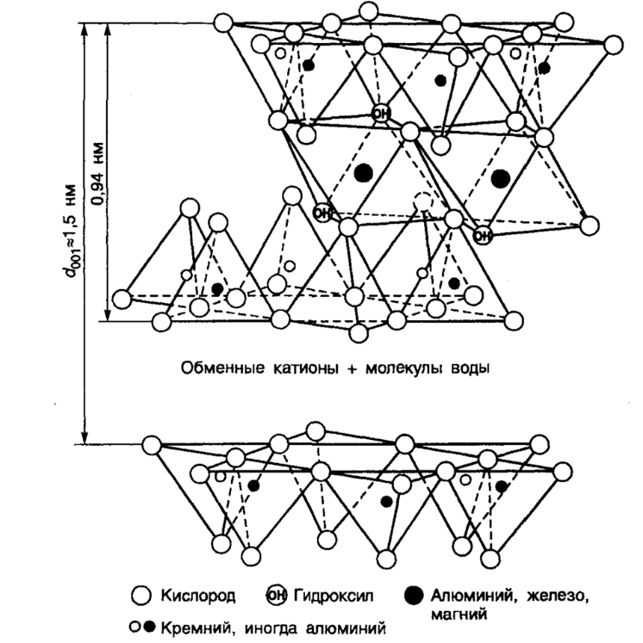
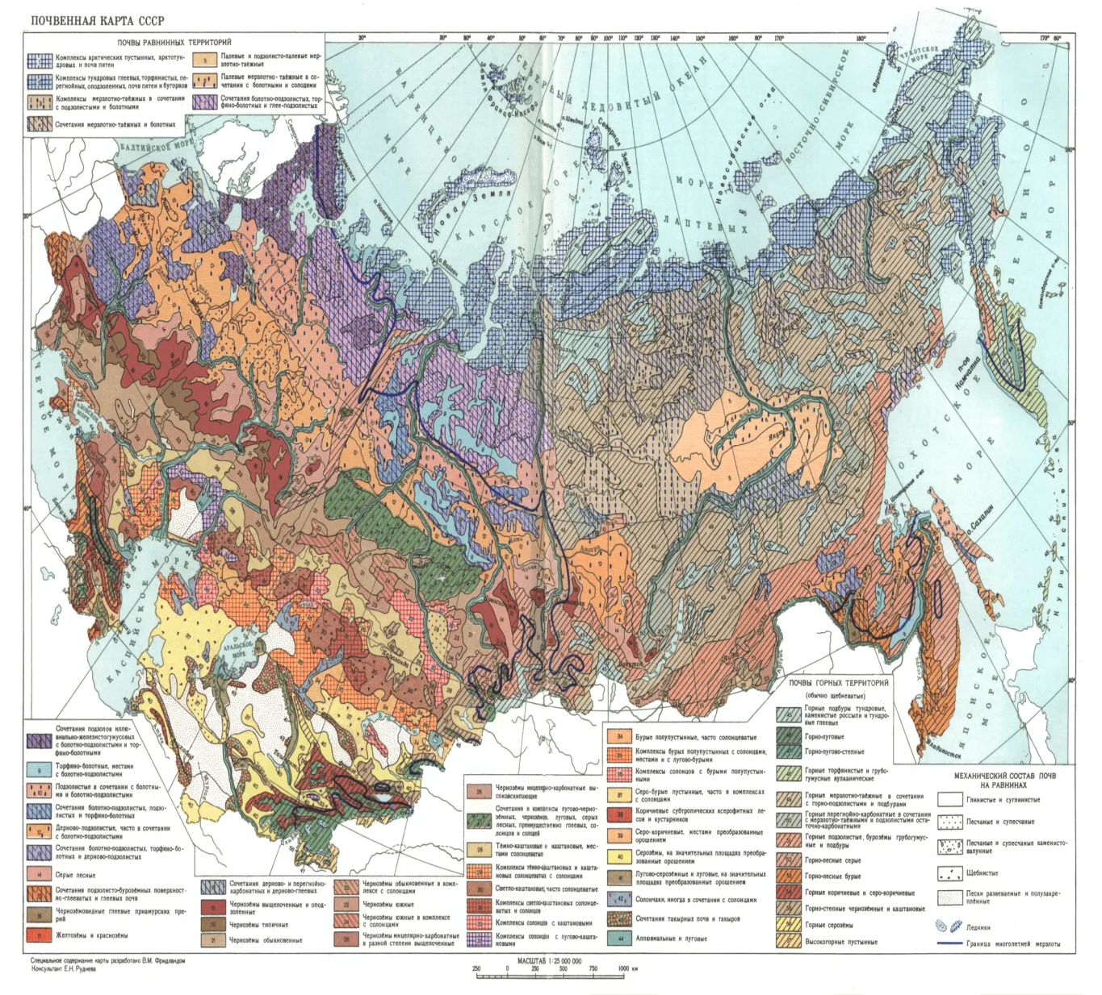
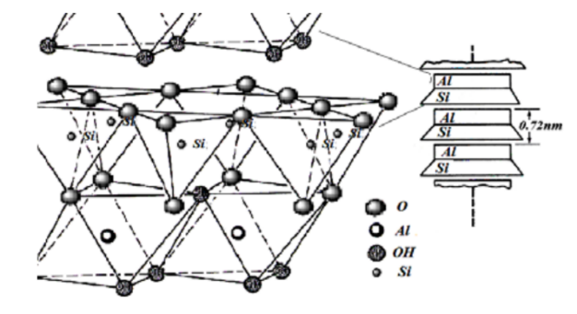
НАПРАВЛЕНИЕ НАУЧНЫХ ИССЛЕДОВАНИЙ
Карта распространения грунтов
Структура монтмориллонита
Структура каолинита
XII Международная научно-практическая конференция «Инновационные технологии: пути повышения межремонтных сроков службы автомобильных дорог»
3

Slide 4
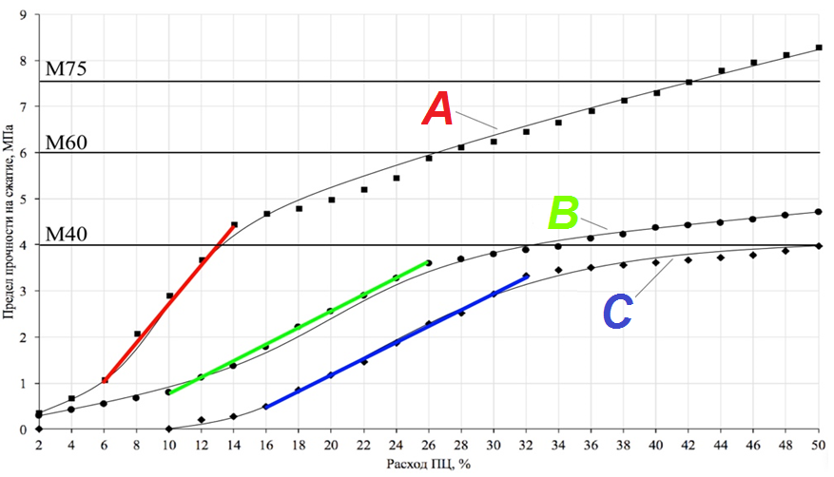
НАПРАВЛЕНИЕ НАУЧНЫХ ИССЛЕДОВАНИЙ
Прочность на сжатие укрепленных глинистых грунтов
А-полиминеральная глина, B-каолинитовая глина, C- монтмориллонитовая глина
XII Международная научно-практическая конференция «Инновационные технологии: пути повышения межремонтных сроков службы автомобильных дорог»
4

Slide 5
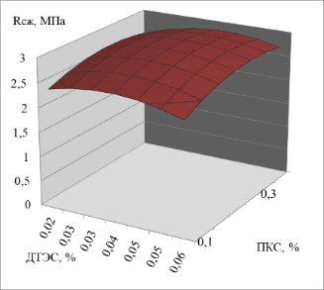
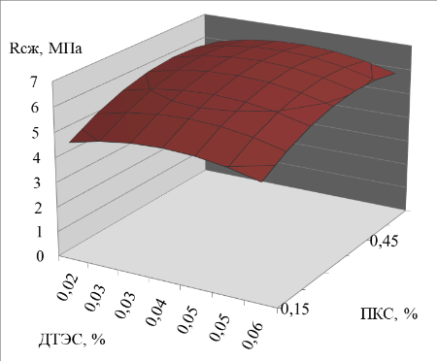
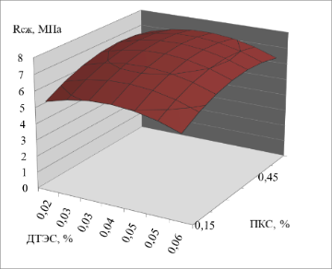
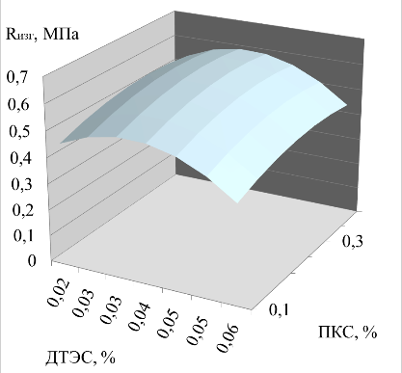
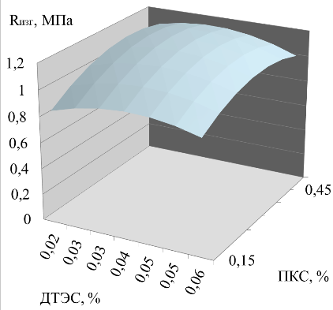
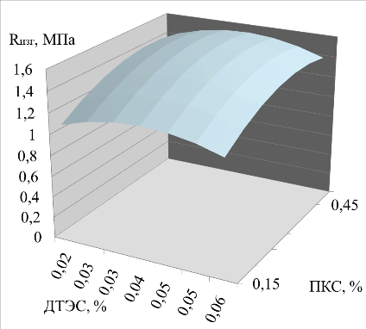
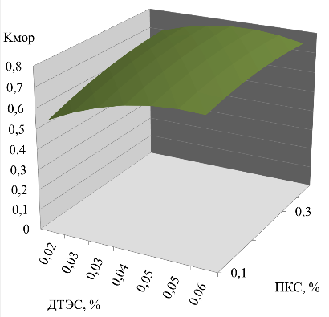
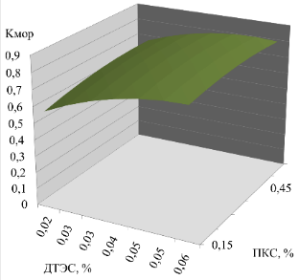
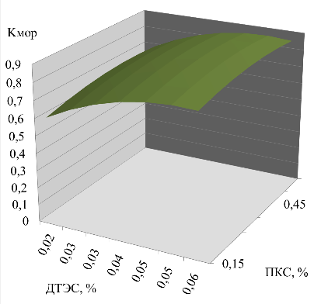
МЕТОДЫ МОДИФИКАЦИИ УКРЕПЛЕННЫХ ГРУНТОВ
Комплексная модификация
6 % ПЦ
10 % ПЦ
14 % ПЦ
R_{сж} – предел прочности на сжатие
R_{изг} – предел прочности на растяжение при изгибе
K_{мор} – коэффициент морозостойкости
XII Международная научно-практическая конференция «Инновационные технологии: пути повышения межремонтных сроков службы автомобильных дорог»
5

Slide 6
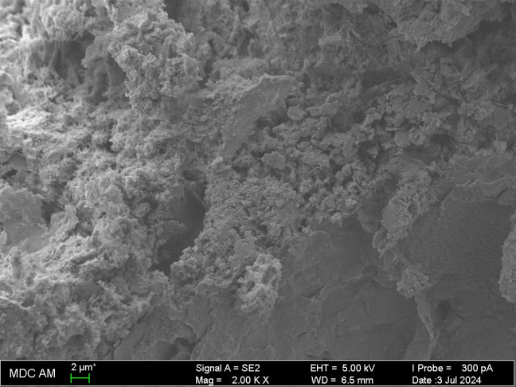
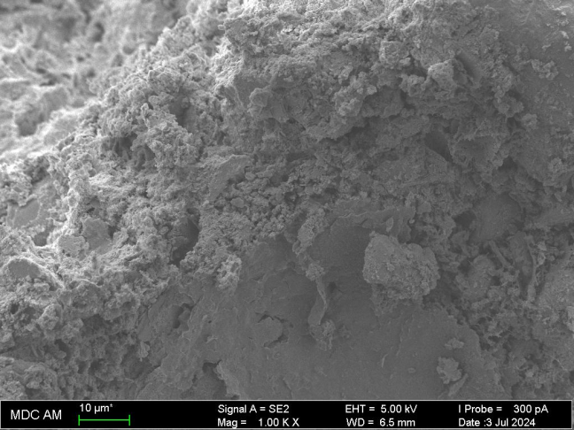
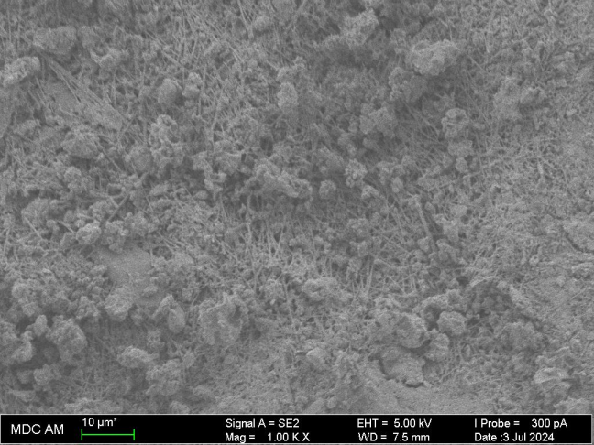
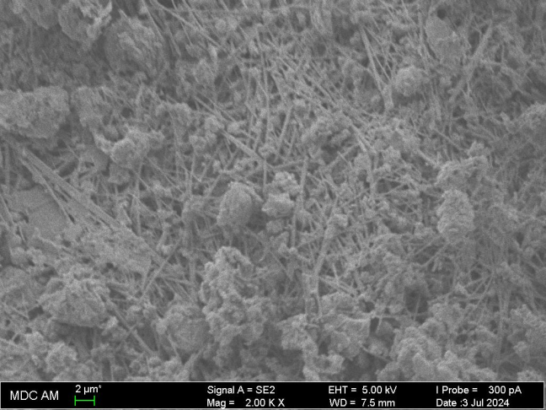
СТРУКТУРООБРАЗОВАНИЕ
Электронно-растровая микроскопия
Немодифицированный укрепленный грунт
Комплексно-модифицированный укрепленный грунт
Показатели водопоглощения и пористости укрепленных грунтов
Метод модифи- кации | Содержание ПЦ, % | Средняя плотность образцов, г/см³ | Объем открытых некапиллярных пор, % | Водопогло-щение по массе, % | Полный объем пор, % | Объем условно-закрытых пор, %
Без модифи-кации | 6 | 1,95 | 1,61 | 4,86 | 24,00 | 0,89
 | 10 | 1,97 | 1,56 | 4,61 | 22,57 | 0,84
 | 14 | 1,99 | 1,50 | 4,47 | 20,85 | 0,90
Комплексная модифи-кация | 6 | 1,98 | 1,19 | 4,09 | 20,64 | 3,33
 | 10 | 2,00 | 1,04 | 3,83 | 19,94 | 3,47
 | 14 | 2,03 | 0,98 | 3,50 | 18,35 | 3,53
Комплексно-модифицированный укрепленный грунт
XII Международная научно-практическая конференция «Инновационные технологии: пути повышения межремонтных сроков службы автомобильных дорог»
6

Slide 7
РАЗРАБОТКА КОНСТРУКЦИЙ ДОРОЖНЫХ ОДЕЖД
Расчетные характеристики слоев дорожных одежд из укрепленных грунтов:
▲ – при комплексной модификации; ■ – без модификации
XII Международная научно-практическая конференция «Инновационные технологии: пути повышения межремонтных сроков службы автомобильных дорог»
8

Slide 8
устойчивость к циклическим воздействиям
Коэффициент выносливости*
Сухое состояние
Водонасыщенное состояние
Замораживание-оттаивание
Относительные деформации
XII Международная научно-практическая конференция «Инновационные технологии: пути повышения межремонтных сроков службы автомобильных дорог»
7

Slide 9
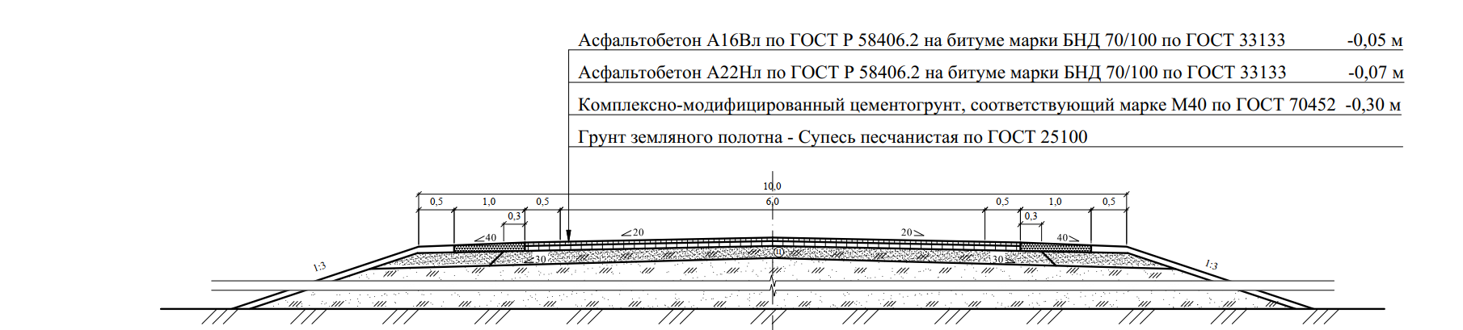
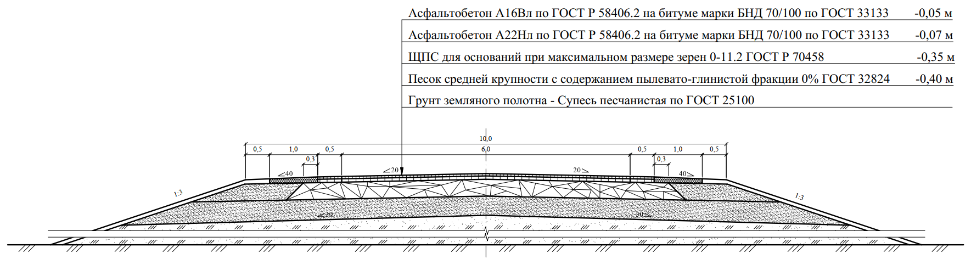
РАЗРАБОТКА КОНСТРУКЦИЙ ДОРОЖНЫХ ОДЕЖД
Поперечные профили дорожных одежд IV технической категории с дорожной одеждой облегченного типа
1
2
1 - с комплексно-модифицированным укрепленным грунтом; 2 - с привозным щебнем
XII Международная научно-практическая конференция «Инновационные технологии: пути повышения межремонтных сроков службы автомобильных дорог»
9

Slide 10
  технология УСТРОЙСТВА
Порядок введения компонентов цементогрунта
▀ R_{сж} при комплексной модификации
▀ R_{изг} при комплексной модификации
▀ К_{мор} при комплексной модификации
▀ R_{сж} без модификации
▀ R_{изг} без модификации
▀ К_{мор} без модификации
Размеров грунтовых агрегатов
Коэффициент уплотнения
■ при комплексной модификации ▲ без модификации
− − − − R_{сж} − ∙ − ∙ − R_{изг} —— К_{мор}
XII Международная научно-практическая конференция «Инновационные технологии: пути повышения межремонтных сроков службы автомобильных дорог»

Slide 11
  технология УСТРОЙСТВА
Оптимальная влажность
Продолжительность технологического процесса
БАНАЛЬНЫЕ, НО НЕОПРОВЕРЖИМЫЕ ВЫВОДЫ
Время твердения
■ - при комплексной модификации
▲ - без модификации
− − − − R_{сж}
− ∙ − ∙ − R_{изг}
-——— К _{мор}
XII Международная научно-практическая конференция «Инновационные технологии: пути повышения межремонтных сроков службы автомобильных дорог»
11

Slide 12
ВНЕДРЕНИЕ РЕЗУЛЬТАТОВ ИССЛЕДОВАНИЙ В
РЕСПУБЛИКЕ ТАТАРСТАН
2013 год: при строительстве 5 экспериментальных участков на автомобильной дороге в Нурлатском районе;
2015 год: при строительстве 3 экспериментальных участка на автомобильной дороге в Лаишевском районе;
2015-2018 годы: при строительстве промысловых дорог до скважин НГДУ «Азнакаевскнефть», НГДУ «Лениногорскнефть»;
2018 год: при строительстве 5 экспериментальных участков на автомобильной дороге в Новошешминском районе;
2019 год: при строительстве 3 экспериментальных участков на автомобильной дороге в Спасском районе;
2020 год: при строительстве 3 экспериментальных участков на автомобильной дороге в Спасском районе;
2021 год: при строительстве 5 экспериментальных участков на автомобильной дороге в Сабинском и Тукаевском районе;
2022 год: при строительстве 2-х экспериментальных участков дорожно-уличной сети в Алексеевском районе;
2023 год: при строительство 2-х экспериментальных участков на дорожно-уличной сети в Алексеевском районе;
2024 год: при строительство 2-х экспериментальных участков на дорожно-уличной сети в Кайбицком районе
XII Международная научно-практическая конференция «Инновационные технологии: пути повышения межремонтных сроков службы автомобильных дорог»
12

Slide 13
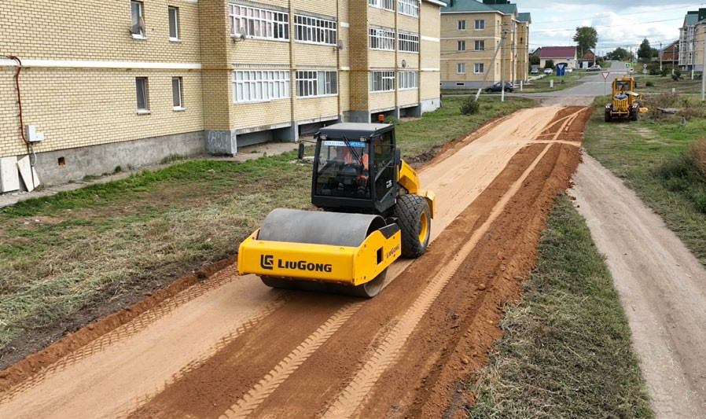
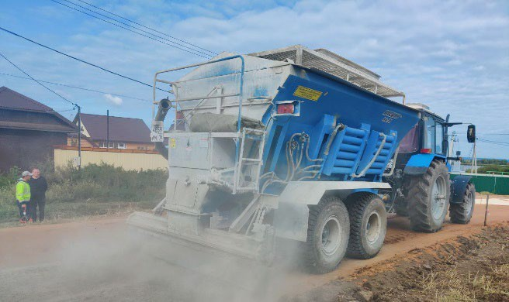
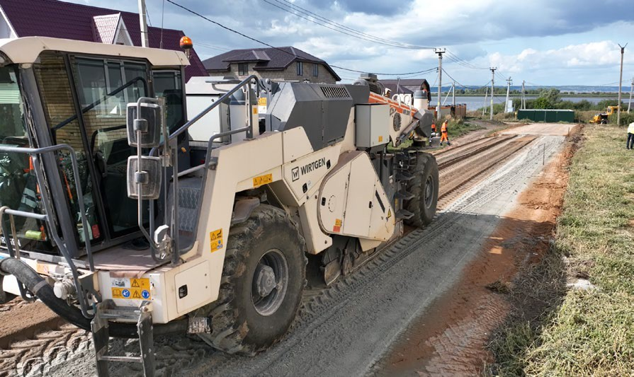
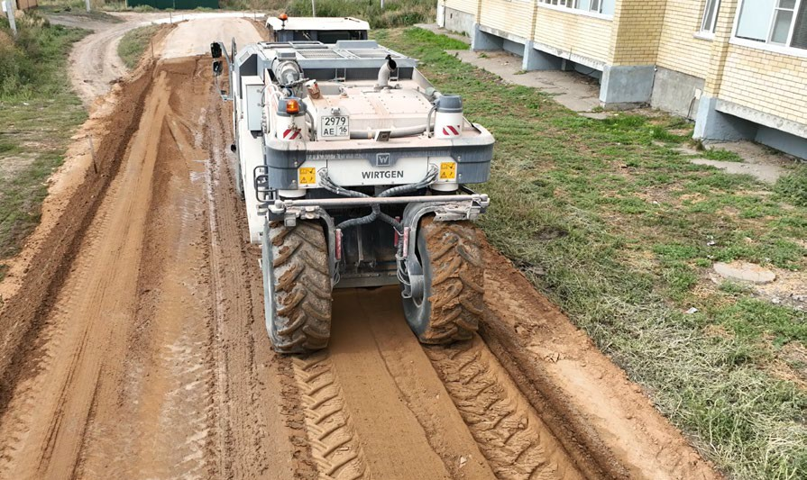
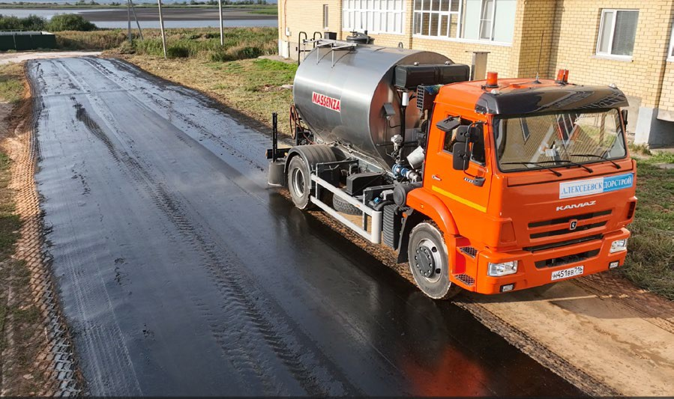
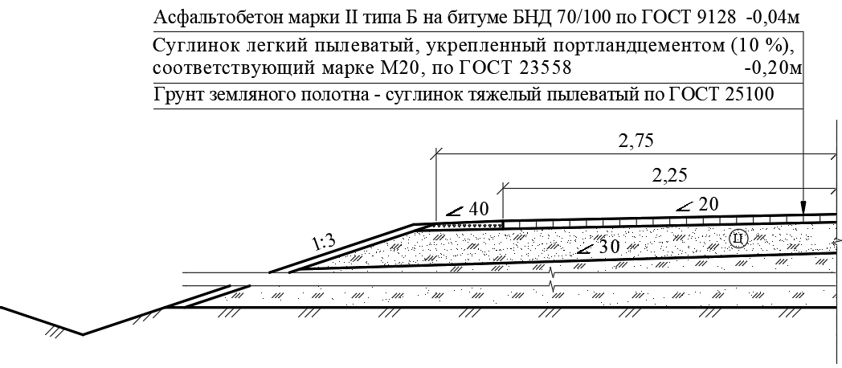
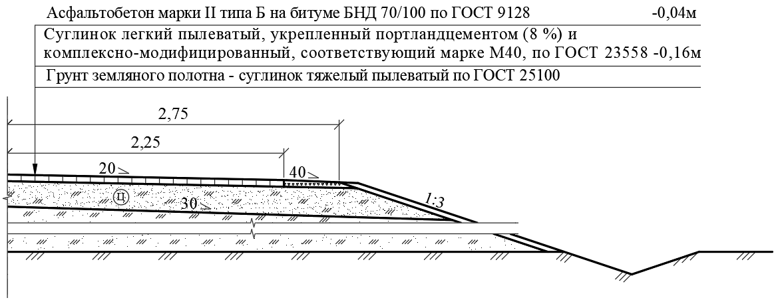
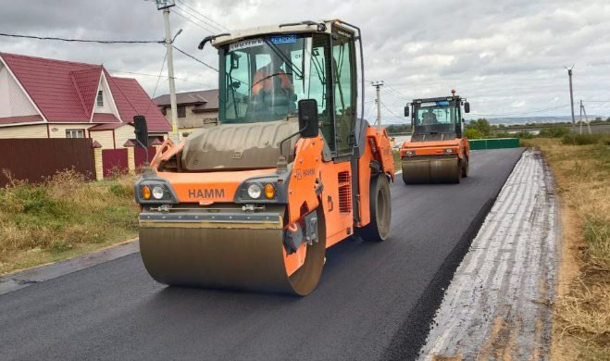
  ОПЫТНО-ПРОМЫШЛЕННАЯ ПРОВЕРКА РЕЗУЛЬТАТОВ ИССЛЕДОВАНИЯ
Алексеевский район Республики Татарстан
Прикатка основания
Распределение цемента цементораспределителем
Смешение грунта и цемента ресайклером
Смешение грунта ресайклером с увлажнением и введением модификаторов
Розлив битумной эмульсии
XII Международная научно-практическая конференция «Инновационные технологии: пути повышения межремонтных сроков службы автомобильных дорог»
13
Укладка верхнего слоя покрытия

Slide 14
  ТРЕХУРОВНЕВЫЙ МОНИТОРИНГ РЕЗУЛЬТАТОВ ИССЛЕДОВАНИЯ
Результаты сравнения физико-механических характеристик укрепленных грунтов, отобранных из основания дорожных одежд и изготовленных в лаборатории
Показатели физико-механических свойств | Участки автомобильной дороги
 | Участок 1 (комплексно-модифицированный цементогрунт) |  |  | Участок 2 (немодифицированный цементогрунт)
 | Образцы-вырубки | Лабораторные образцы | Требования ГОСТ 23558, не менее; (марка) | Образцы-вырубки | Лабораторные образцы | Требования ГОСТ 23558, не менее; (марка)
Предел прочности при сжатии, МПа | 4,3; | 4,78 | 4,00; (М40) | 2,16 | 2,49 | 2,00; (М20)
Предел прочности на растяжение при изгибе, МПа | 1,01 | 1,30 | 0,80; (М40) | 0,41 | 0,55 | 0,40; (М20)
Коэффициент морозостойкости | 0,77 | 0,81 | 0,75; (F15) | 0,75 | 0,80 | 0,75; (F10)
Сравнение фазового состава укрепленных грунтов, отобранных из основания дорожных одежд и изготовленных в лаборатории
Результаты сравнительных испытаний модулей упругости укрепленных грунтов
Наименование минералов и фазы в цементогрунтах | Содержание,%
 | в лабораторных образцах |  | в образцах, отобранных из основания автомобильной дороги
 | комплексно-модифици-рованные | немодифици-рованные | комплексно- модифици-рованные | немодифици-рованные
Портландит | 2,64 | 1,46 | 1,92 | 1,21
Кальцит | 17,10 | 21,08 | 8,46 | 7,12
Гидросиликаты кальция | 1,15 | 0,58 | 0,52 | 0,39
C₃S и C₂S | 1,64 | 2,62 | 1,11 | 1,75
Аморфная фаза | 29,9 | 27,0 | 27,3 | 25,2
Материал основания дорожной одежды | Модуль упругости, МПа
 | Слоя дорожной одежды | Лабора-торные исследо-вания | Требования ГОСТ Р 71404, не менее
Комплексно-модифициро-ванный укрепленный грунт М40 | 510,0 | 550,0 | 400,0
Укрепленный грунт без модификации М20 | 260,0 | 300,0 | 250,0
XII Международная научно-практическая конференция «Инновационные технологии: пути повышения межремонтных сроков службы автомобильных дорог»
14

Slide 15
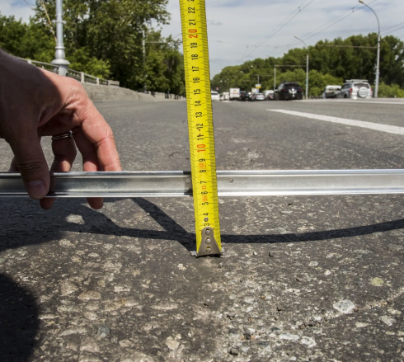
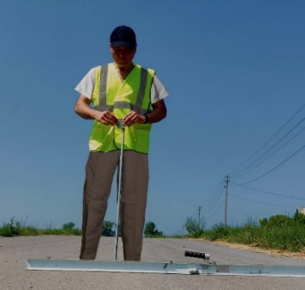
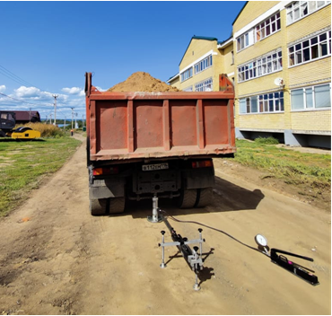
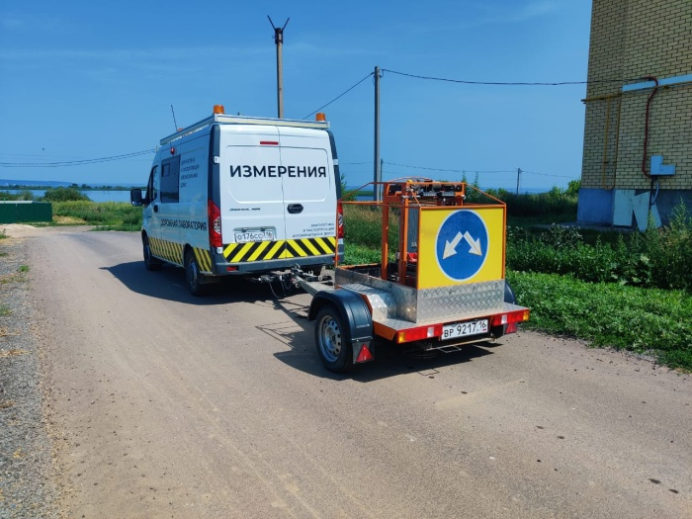
  МНОГОЛЕТНИЙ МОНИТОРИНГ РЕЗУЛЬТАТОВ ВНЕДРЕНИЯ
Определение поперечной ровности (колееобразование)
Определение модуля упругости
конструкция с основанием из щебня и песка; - конструкция с основанием из укрепленного грунта без модификации;
конструкция с основанием из комплексно-модифицированного укрепленного грунта
XII Международная научно-практическая конференция «Инновационные технологии: пути повышения межремонтных сроков службы автомобильных дорог»
15

Slide 16
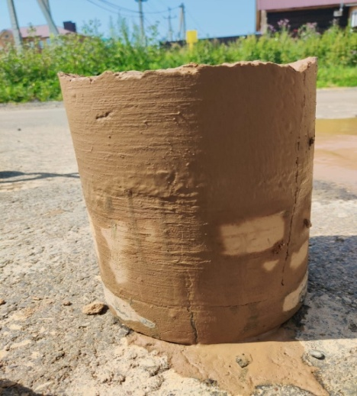
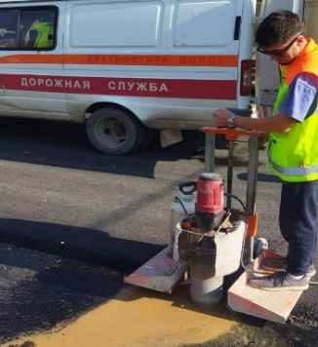
  МНОГОЛЕТНИЙ МОНИТОРИНГ РЕЗУЛЬТАТОВ ВНЕДРЕНИЯ
1
Определение физико-механических свойств
образцов-кернов в процессе эксплуатации
автомобильной дороги
2
– конструкция с основанием из укрепленного грунта без модификации;
– конструкция с основанием из комплексно-модифицированного укрепленного грунта
3
XII Международная научно-практическая конференция «Инновационные технологии: пути повышения межремонтных сроков службы автомобильных дорог»
16

Slide 17
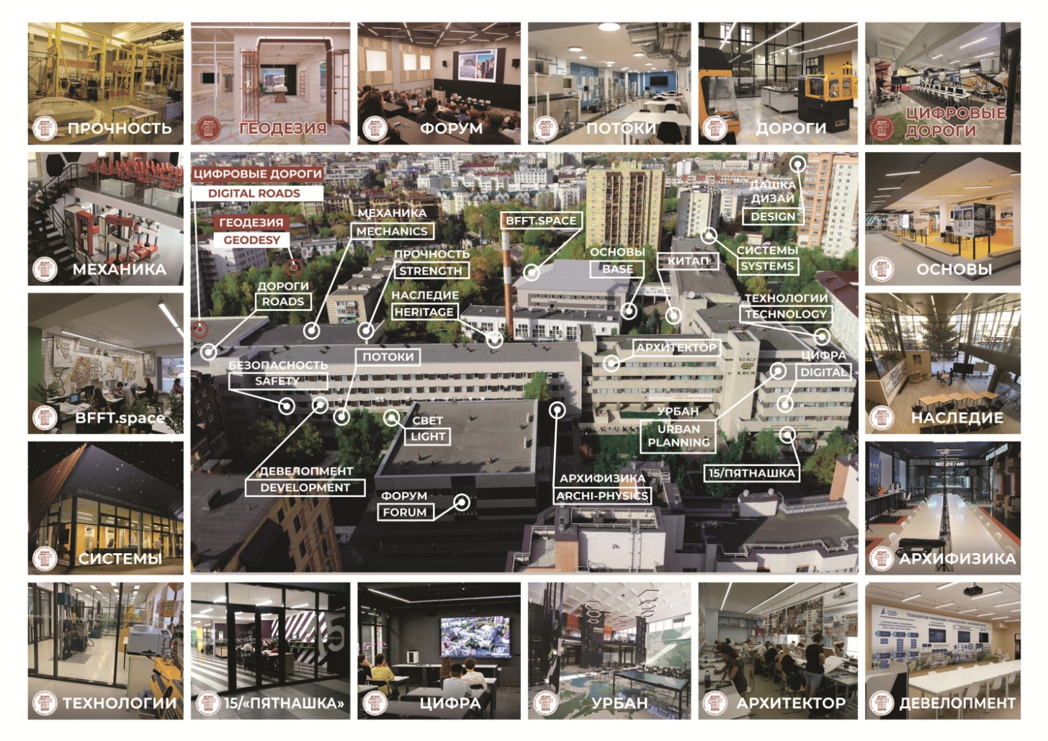
НАУЧНО-ОБРАЗОВАТЕЛЬНЫЕ ЦЕНТРЫ КГАСУ
XII Международная научно-практическая конференция «Инновационные технологии: пути повышения межремонтных сроков службы автомобильных дорог»
17

Slide 18
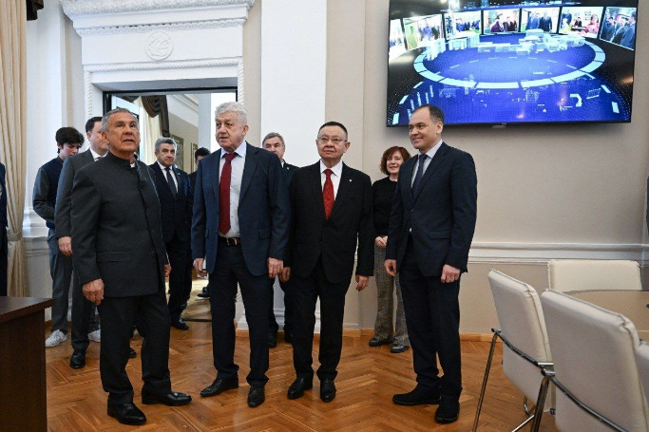
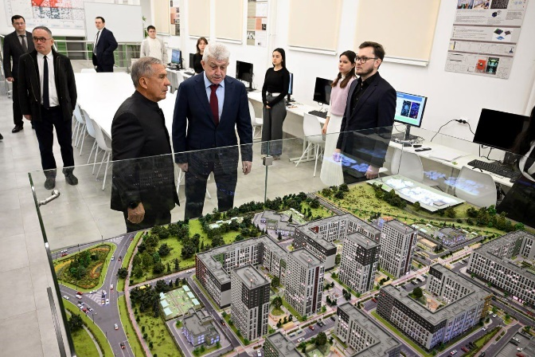
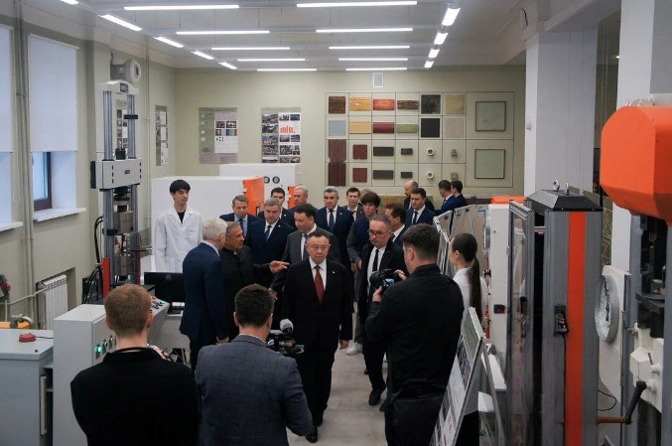
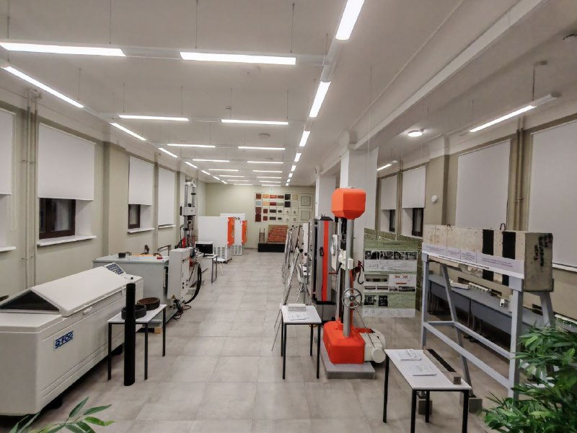
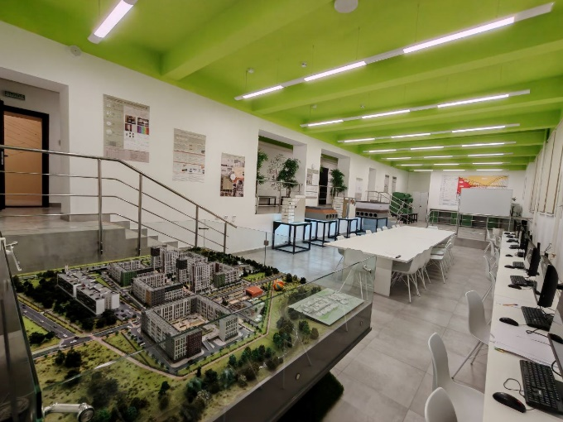
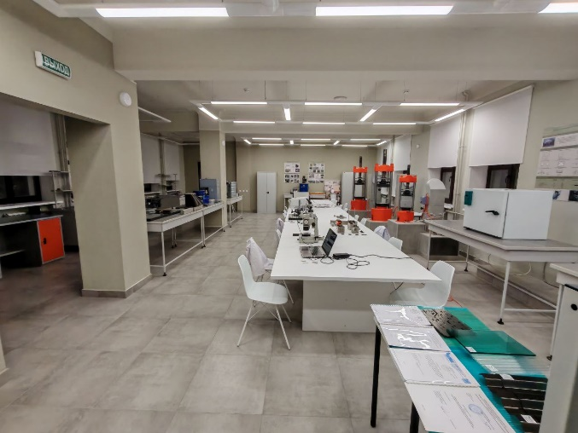
НАУЧНО-ОБРАЗОВАТЕЛЬНЫЙ ЦЕНТР «ДОЛГОВЕЧНОСТЬ»
XII Международная научно-практическая конференция «Инновационные технологии: пути повышения межремонтных сроков службы автомобильных дорог»
18

Slide 19
Строительство и мониторинг состояния дорожных одежд с основаниями из комплексно-модифицированных укрепленных грунтов
КАЗАНСКИЙ ГОСУДАРСТВЕННЫЙ АРХИТЕКТУРНО-СТРОИТЕЛЬНЫЙ УНИВЕРСИТЕТ
СПАСИБО ЗА ВНИМАНИЕ!
Проректор по научно-исследовательской деятельности
Заведующий кафедрой автомобильных дорог, мостов и тоннелей
Вдовин Евгений Анатольевич
XII Международная научно-практическая конференция «Инновационные технологии: пути повышения межремонтных сроков службы автомобильных дорог»

